Slide 1
Mokslo verslo bendradarbiavimas ir sukurti prototipai
“Gedimino akis” – BIOMET SECURITY
Kūrėjai: VGTU mokslininkai prof. A. Čenys, dr. L. Radvilavičius, T. Grigalis, L. Marozas,
Produktas: prietaisas, per atstumą nustatantis judančio žmogaus tapatybę
Kūrimo trukmė: 2011-2013
Kūrimas ir prototipas: VGTU
Finansavimas: Eureka, 240 000 EUR, UAB Nsoft (Lietuva) – 90 000 EUR
Rinka: aukšto saugumo lygio paslaugas teikiančios įmonės
Partneris adaptavimui ir komercializavimui: UAB Nsoft (Lietuva)
Klientas: Sporto klubų tinklas, verslo korpusų tinklas (Baltarusija)
Stadija: produkto testavimas
Bendros veiklos tęstinumas: UAB Nsoft tęsia produkto komercilizavimą, vykdo tyrimus produkto tobulinimui.
Notes:
(medziagų taupymas konnstrukcijai pagaminti ( betono ,gelzbetonio keikiams mazinti ,
Antriniu zaliavų panaudojimas,_ kainos mazinimui, .
efektas : CO2 ismetimo mazinimas , kaina produkto ( mazinimas iki 2 proc.

Slide 2
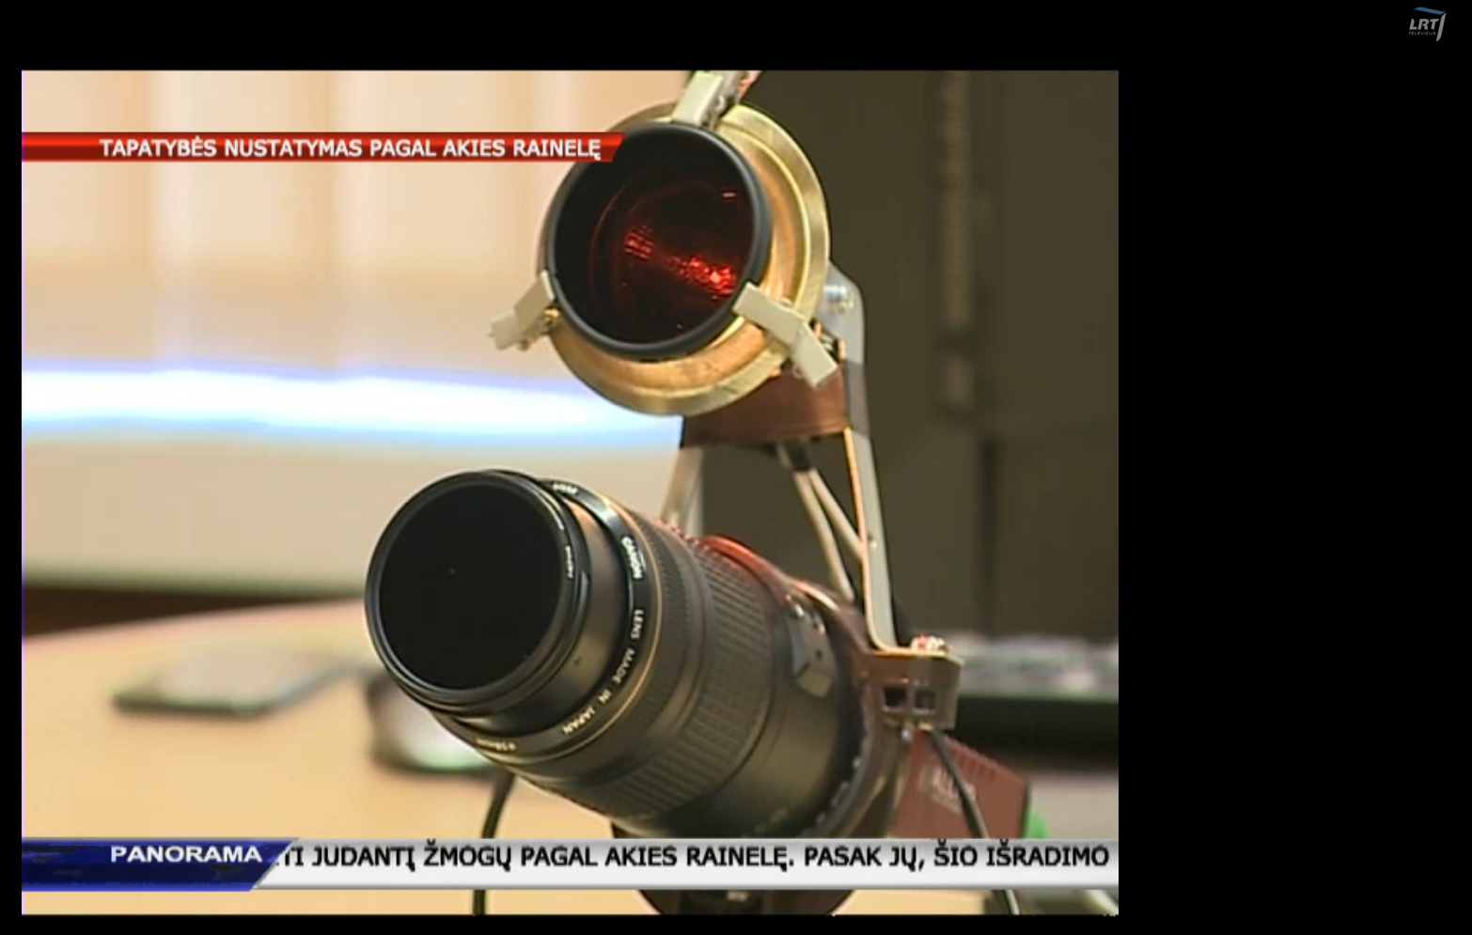
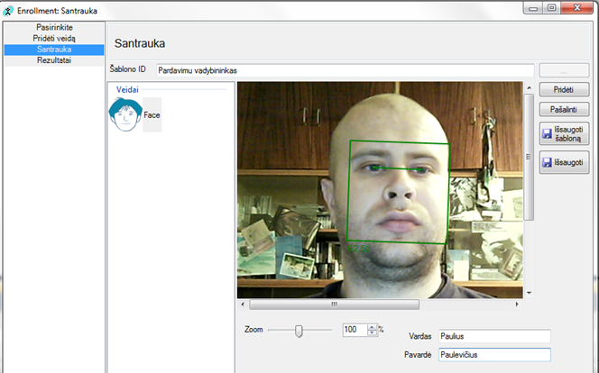
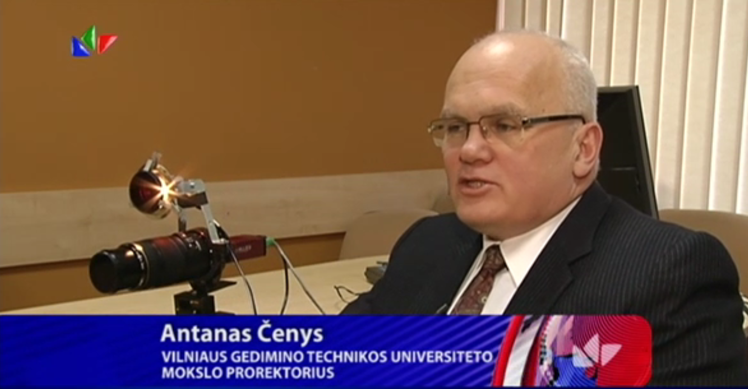
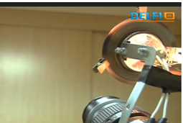
“Gedimino akis” – BIOMET SECURITY

